Slide 1
פרויקט רוזנבלום
פרויקט דיור
לצעירי כפר סבא

Slide 2
תיאור כללי
פרויקט רוזנבלום - פרויקט בינוי למגורים, המיועד לצעירים חסרי דיור תושבי העיר כפר סבא.
הקרקע – מגרש בשטח של כ- 2,800 מ"ר בשכונה 60, בבעלות העירייה וביעוד למגורים.
הבניין –
  36 דירות אחידות כ- 97 מ"ר + 12 מ"ר מרפסת (6 דירות בשש קומות) להקצאה לזכאים במסגרת הגרלה;
  5 דירות גג כ- 97 מ"ר +12 מ"ר מרפסת + 40 מ"ר גג (בקומות 7+8) מיועדות לשיווק בשוק החופשי;
  2 דירות גן כ- 97 מ"ר + 60 מ"ר גינה (בקומת הקרקע) מיועדות לשיווק בשוק החופשי;
  חניה (תקן 1:2, בקומת קרקע ובמרתף), מחסן דירתי 3 מ"ר (בקומת קרקע ובמרתף);
  שטחים ציבוריים לדיירי הבניין (לובי, חדר דיירים, חדרי שירות וכדומה).
ההגרלה –
  הדירות האחידות מיועדות למכירה בהגרלה לתושבי כפר עפ"י קריטריונים שנקבעו;
  מחיר המכירה לזוכים בהגרלה צפוי להיות נמוך ממחיר השוק (כ- 10%).
המכרז –
  הקרקע תשווק במכרז קבלנים, לקבלן בעל ההצעה הטובה ביותר שיעמוד בתנאי הסף;
  הקבלן יקבל זכויות בקרקע, היתר בנייה תקף ורשימת דיירים לדירות האחידות (זוכים ורשימת המתנה);
  הקבלן ישלם עבור הזכויות בקרקע וההיתר ועבור הזכות למכור את יתרת הדירות.
ניהול – ניהול הפרויקט יעשה ע"י החברה הכלכלית.

Slide 3
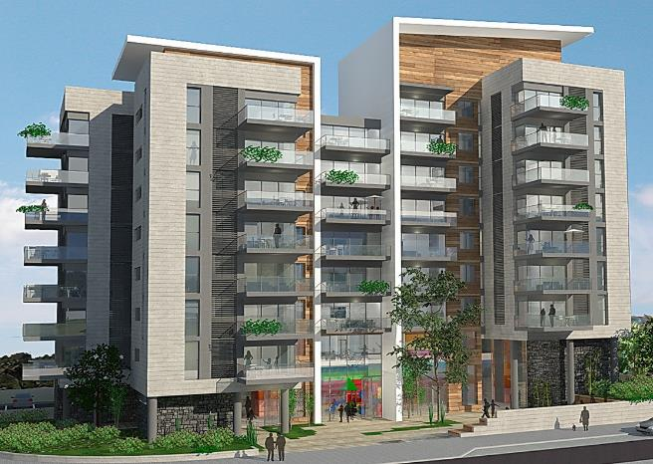
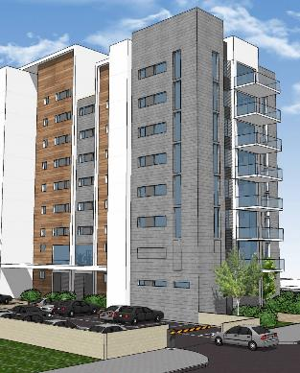
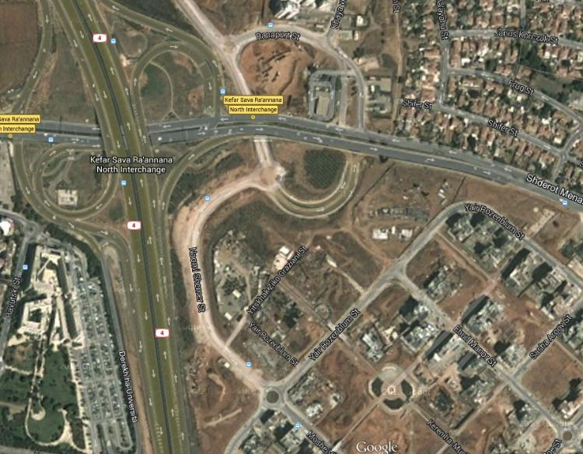
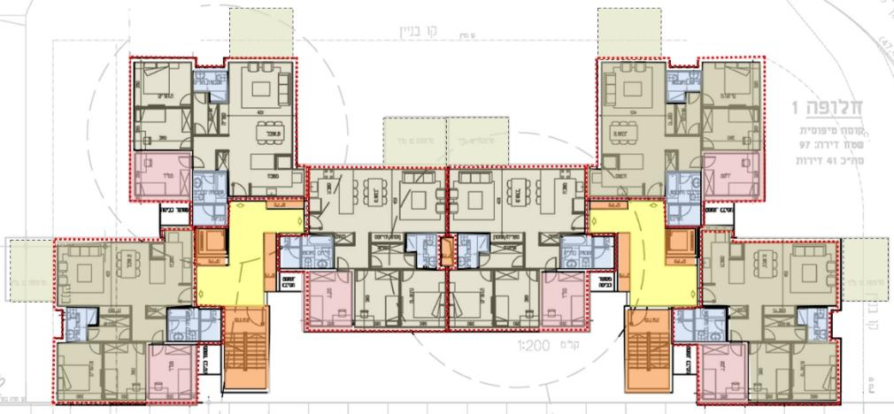
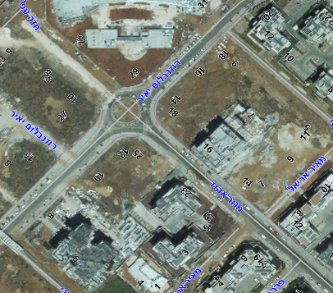
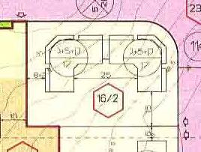
מיקום ומבנה

Slide 4
קריטריונים
קבוצת זכאות –
  משקי בית: 80% מהדירות (לרבות ידועים בציבור והורים יחידנים עם ילדים);
  יחידים: 20% מהדירות (לרבות גרוש או אלמן ללא ילדים);
  עפ"י הקריטריונים הנהוגים במשרד השיכון (נוסה בעיריות ת"א, רשל"צ וכדומה).
תנאי זכאות –
  מחוסרי דיור: הצגת תעודת זכאות של משרד השיכון (באחריות המועמד);
  תושבי כפר סבא: המועמד תושב העיר שנתיים לפחות (עפ"י מרשם האוכלוסין או רישום במחלקת הגבייה או תצהיר על מגורים של המועמד והורה או בעל הדירה שהוא תושב כפר סבא) או המועמד הוא בן של תושב העיר עשר שנים לפחות והתגורר בעיר ארבע שנים לפחות מתוך העשר האחרונות (עפ"י תצהיר על מגורים בפועל של המועמד ושל ההורה);
  טווח גילאים: המועמד הוא בן 25 עד 45 (במשקי בית לפחות אחד מהם);
  מיצוי כושר השתכרות: בשלוש השנים האחרונות המועמד עבד 24 חודשים לפחות ומתוכם 12 חודשים לפחות במשרה מלאה וברציפות (יצורפו מסמכים ותצהיר לבדיקת רו"ח הועדה).

Slide 5
נתונים כלכליים
  שטח המגרש כ- 2,800 מ"ר.
  שטח הבנייה כ- 7,800 מ"ר.
  שטח בנוי לדירה כ- 97 מ"ר + מרפסת 12 מ"ר + מחסן כ- 4 מ"ר + 2 חניות.
  מחיר דירת 4 חדרים בשכונה הירוקה כולל מע"מ כ- 1,730 אש"ח.
  נקבעה הנחה של כ- 10% למשתכן.
  המחיר כולל מע"מ והנחה למשתכן הינו כ- 1,560 אש"ח.
  [במידה ו"יוזמת לפיד" (פטור ממע"מ) תתקבל, יזכו הדירות האחידות בהנחה נוספת בשיעור המע"מ.]
  מחיר דירת גן בשכונה הירוקה כולל מע"מ כ- 1,950 אש"ח.
  מחיר דירת גג (דופלקס) בשכונה הירוקה כולל מע"מ כ- 1,900 אש"ח.
  מחיר הקרקע נאמד להיות כ- 26 מש"ח.

Slide 6
פרויקט רוזנבלום
פרויקט דיור
לצעירי כפר סבא

